Slide 1
Σωστό ή Λάθος;

Slide 2
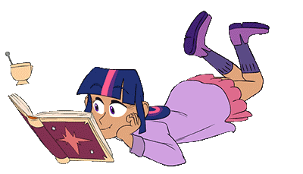
Διαβάζω ή ακούω προσεκτικά την πρόταση.
Παρατηρώ την εικόνα.
Πατώ με το «ποντίκι» μου στο αν είναι σωστή η πρόταση.
Ή
Πατώ με το ποντίκι μου στο αν είναι λάθος η πρόταση.

Slide 3
Η Αριάδνη είχε ένα μαγικό κουτί που της χάρισε ο πατέρας της.

Slide 4
Πολύ σωστά!!

Slide 5
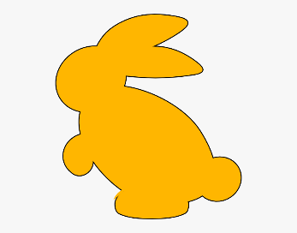
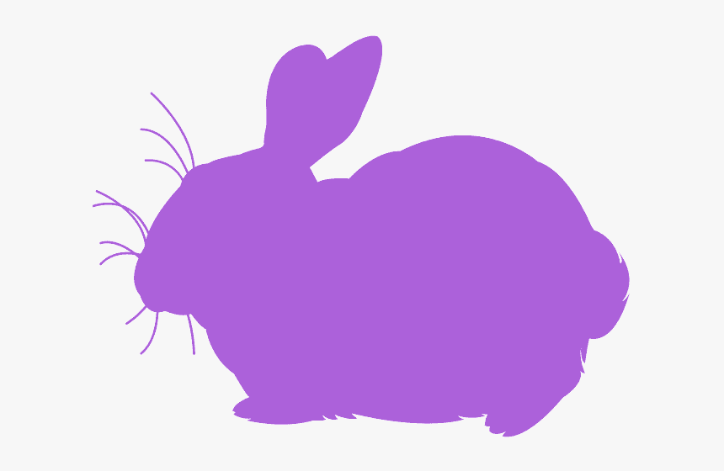
Η Αριάδνη είχε ένα μαγικό κουτί στο οποίο ζούσαν 4 λαγουδάκια.

Slide 6
Πολύ σωστά!!

Slide 7
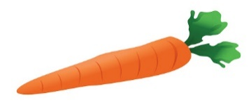
Η Αριάδνη βοήθησε τα λαγουδάκια να πάρουν τα καρότα τους που ήταν ψηλά και δεν τα έφταναν.

Slide 8
Πολύ σωστά!!

Slide 9
Η Αριάδνη έγινε δασκάλα και έμαθε στα λαγουδάκια τα γράμματα του αλφαβήτου.

Slide 10
Πολύ σωστά!!

Slide 11
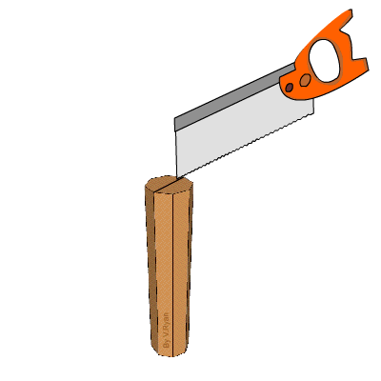
Η Αριάδνη έγινε ξυλουργός και έφτιαξε ένα πέμπτο σκαμνάκι για τα λαγουδάκια.

Slide 12
Πολύ σωστά!!

Slide 13
Η Αριάδνη έγινε γιατρός και εξέτασε τα λαγουδάκια που ήταν χλωμά και κουρασμένα.

Slide 14
Πολύ σωστά!!

Slide 15
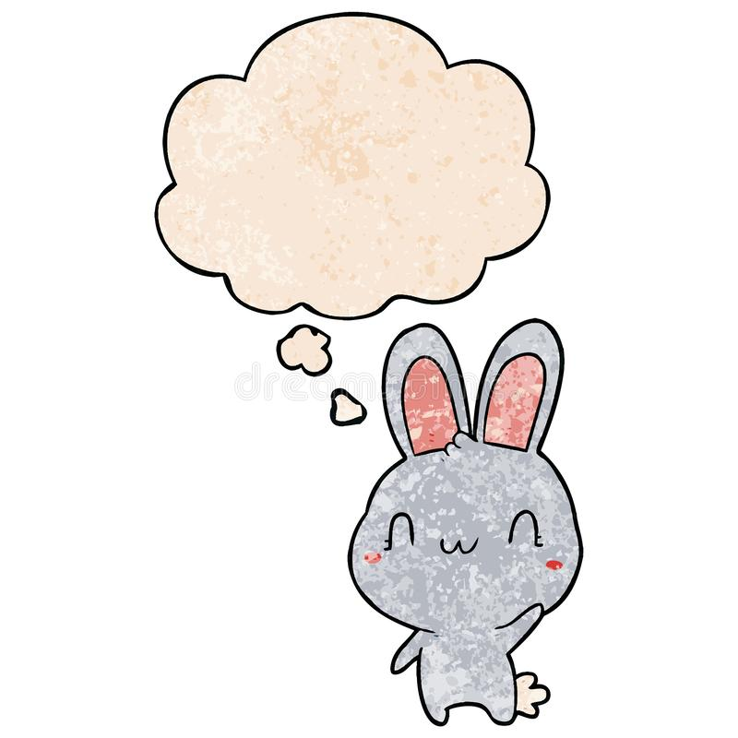
Η Αριάδνη δεν έμαθε στα λαγουδάκια να σκέφτονται και να βρίσκουν λύσεις στα προβλήματα τους.

Slide 16
Πολύ σωστά!!

Slide 17
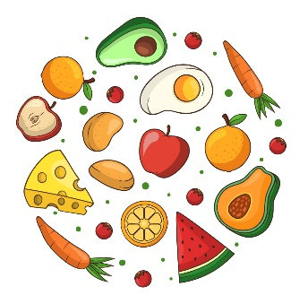
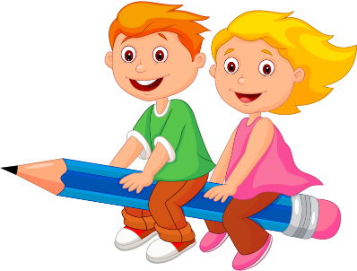
Η Αριάδνη κατάλαβε πώς τα παιδιά, όπως και τα μικρά λαγουδάκια, χρειάζονται τροφή, σπίτι, αγάπη, ιατρική περίθαλψη και διασκέδαση.

Slide 18
Πολύ σωστά!!

Slide 19
Η Αριάδνη μέσα από τις περιπέτειες της κατάλαβε πόσο σημαντικός είναι ο ρόλος των μεγάλων (γιατρών, δασκάλων και γονιών) ώστε να μεγαλώνουν σωστά τα παιδιά.

Slide 20
Πολύ σωστά!!

Slide 21
Το παραμύθι μας μιλά για τα
δικαιώματα των ζώων.

Slide 22
Πολύ σωστά!!

Slide 23
Το παραμύθι προσπαθεί να μας πει πώς τα μικρά παιδιά χρειάζονται φροντίδα, σπίτι, τροφή και αγάπη για να είναι ευτυχισμένα και υγιή.

Slide 24
Πολύ σωστά!!

Slide 25
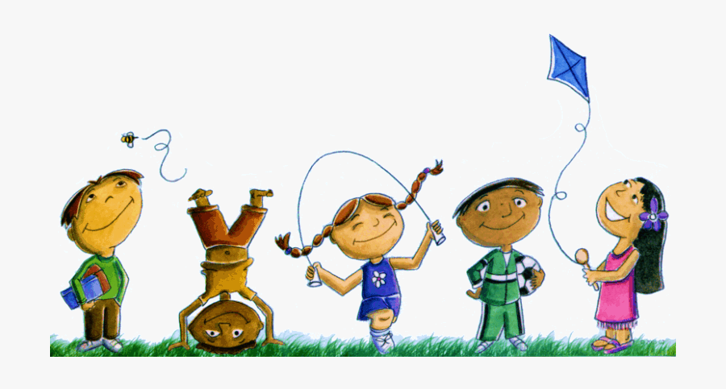
Μπράβο!!
Έμαθες τι χρειάζονται τα παιδιά για να είναι ευτυχισμένα και υγιή…!!

Slide 26
Ουψς… δοκίμασε ξανά…

